Slide 1
Проект web- сайта для библиотекарей школ, НПО и СПО
Над проектом работают:
Пяткова Альбина Александровна
Лобанова Анна Станиславовна
E-mail: bajova132@mail.ru

Slide 2
Цель разработки web-сайта
Наладить связь между библиотекарями школ, НПО и СПО, обеспечить доступ к полезным ресурсам и сделать проект
максимально доступным
для каждого

Slide 3
Задачи разработки web-сайта
Облегчить и сделать оперативной связь между библиотекарями школ, НПО и СПО
Обеспечить сотрудников сферы необходимой информацией

Slide 4
О ресурсе
Для реализации проекта был выбран ресурс www.ucoz.ru

Slide 5
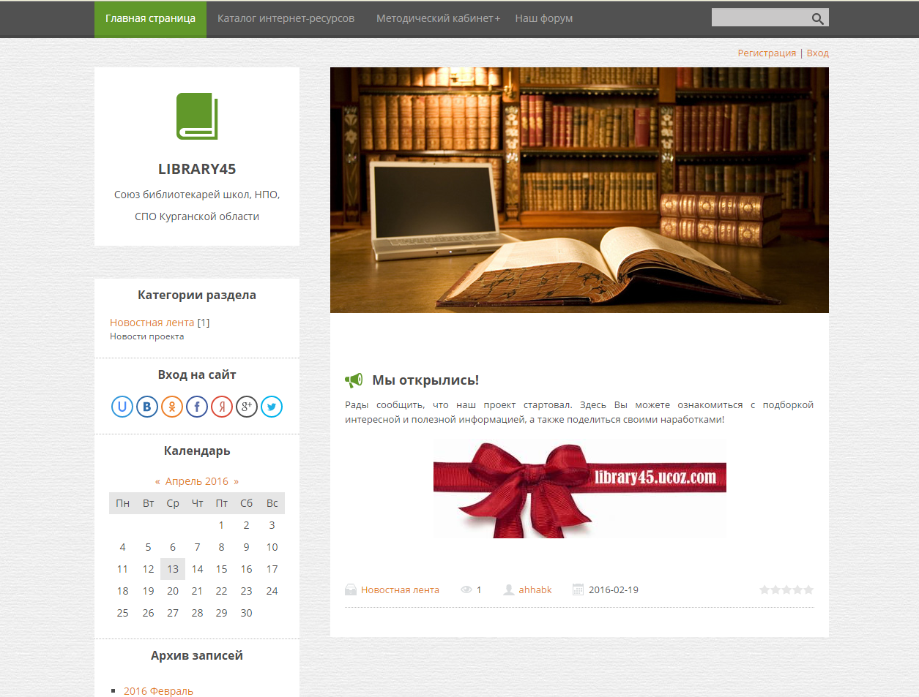

Slide 6
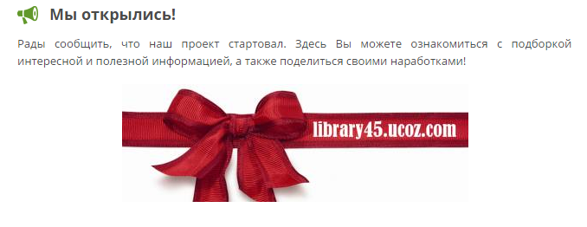
Описание функционала web-сайта
Главная страница web-сайта http://library45.ucoz.com/
На ней можно ознакомиться с новостями.
Вверху страницы находится меню навигации.

Slide 7
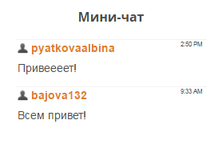
Описание функционала web-сайта
Слева доступен чат для быстрого общения между пользователями ресурса, ссылки на ассоциации библиотекарей и статистика посещений сайта. Эти материалы доступны
во всех разделах, кроме форума.

Slide 9
Описание функционала web-сайта
В разделе «Каталог интернет-ресурсов» представлена подборка ссылок на сайты различной тематики. Для удобства поиска материалы разбиты на условные блоки. Каждый раздел имеет свое название.

Slide 12
Описание функционала web-сайта
В «Методическом кабинете»
Вы можете добавить в свой раздел
какой-либо печатный материал.
Также имеется выпадающее меню
«Каталог файлов».
Здесь Вы можете добавить файлы для общего скачивания.

Slide 13
Аналогично проводится работа с разделом статей

Slide 14
Описание функционала web-сайта
При переходе в раздел «Наш форум»
Вас перенаправит на web-форум проекта.
Здесь возможно:
создание тем в различных разделах, а так же их обсуждение;
реализован поиск по темам, ключевым словам;
обмен личными сообщениями

Slide 15
Разделы форума
Информация
Раздел администрации проекта. Содержит информацию о новостях и обновлениях проекта;
Общение
Раздел для общения на различные темы;
Профессиональная копилка
Раздел для обмена опытом и идеями;
Предложения по развитию проекта

Slide 17
Условия пользования
Будьте внимательны – не дублируйте информацию;
Будьте экономны – адаптируйте фото и прикрепляемые файлы, чтобы занимать как можно меньше места;
Уважайте друг друга – не оскорбляйте, не используйте ненормативную лексику;
Чтите закон – не нарушайте авторское право
Администрация проекта оставляет за собой право удаления материалов

Slide 18
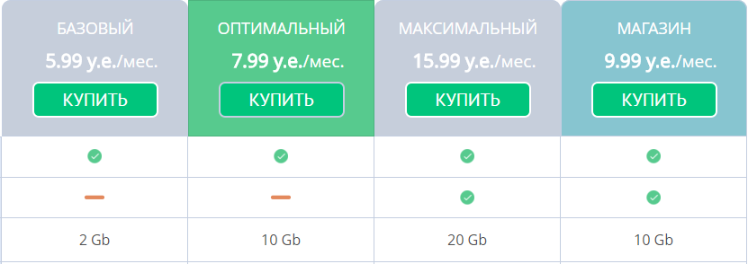
Перспективы развития
Проект является бесплатным.
Предоставленный объем места для хранения данных составляет 400 мегабайт.
В перспективе, если проект станет полезным и будет активно использоваться, возможно расширение хранилища на платной основе.

Slide 19
Обратная связь
Помните, что задать вопросы или внести предложения Вы можете связавшись с администрацией проекта через форму личного сообщения на сайте проекта, а также при помощи почты bajova132@mail.ru

Slide 20
Переход на web-сайт
http://library45.ucoz.com/

Slide 21
Процедура регистрации
Для того, чтобы воспользоваться полным функционалом сайта, изначально необходимо пройти регистрацию. Сделать это легко - выберите пункт «Регистрация» в правом верхнем углу сайта

Slide 22
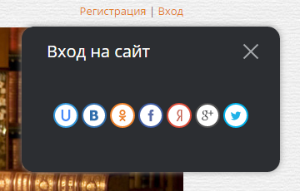
Процедура регистрации
В дальнейшем Вы сможете выполнять вход просто выбрав способ авторизации

Slide 23
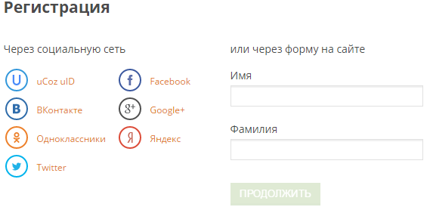
Процедура регистрации
В появившемся окне выберите удобный для Вас способ регистрации:
Через социальную сеть;
Через форму на сайте.
И следуйте возникающим на экране подсказкам

Slide 24
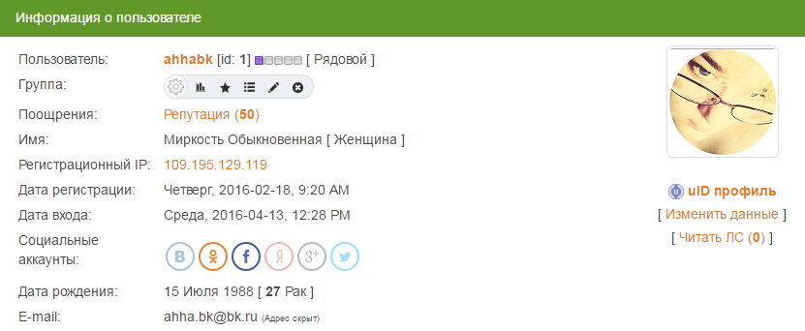
Настройка профиля

Slide 25
Настройка профиля
Изменение фотографии пользователя

Slide 26
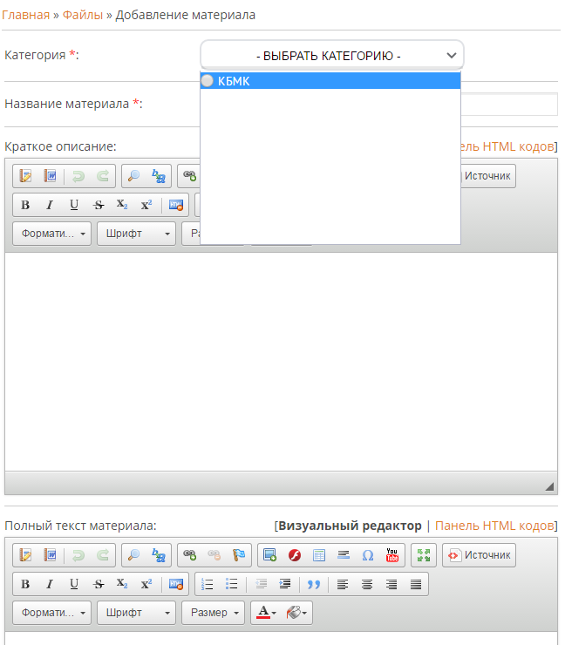
Добавление материала на web-сайт

Slide 27
Добавление материала на web-сайт

